Slide 1
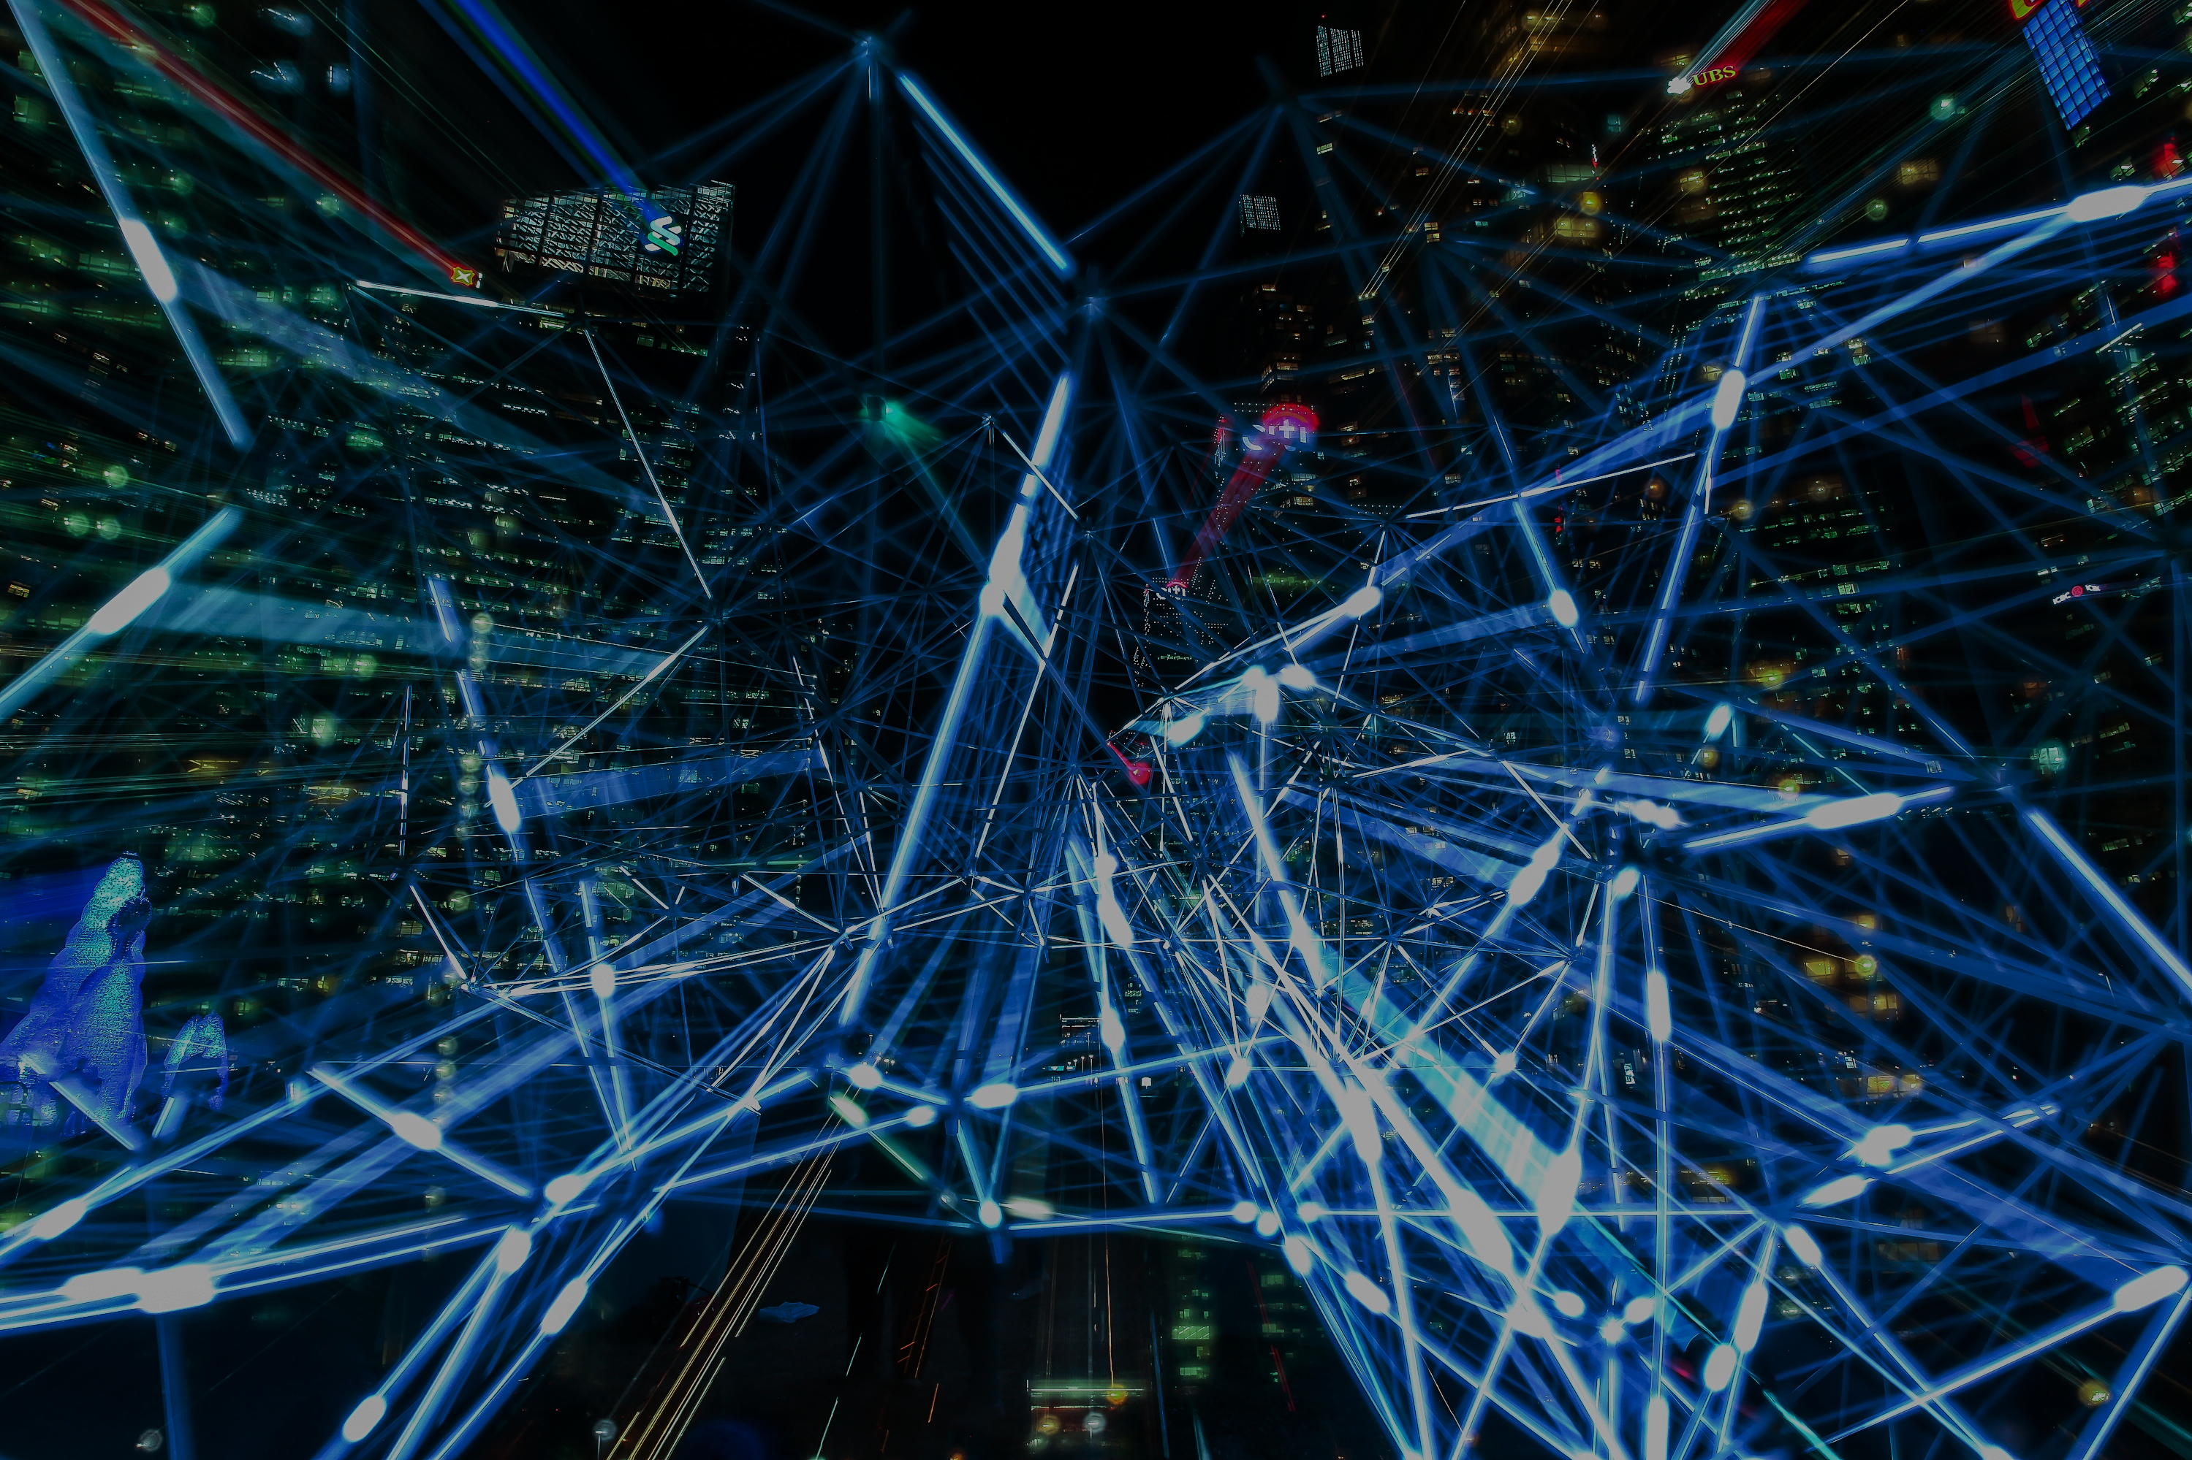
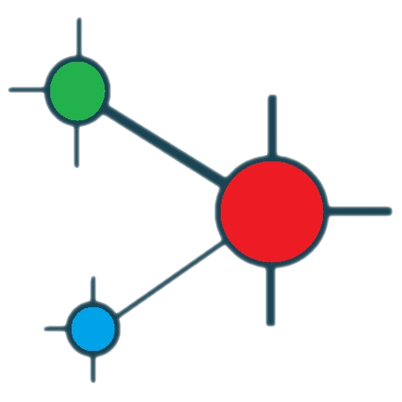
EcoSmart
Система распознования государственных номерных знаков
License plate recognition system(LPR)

Slide 2
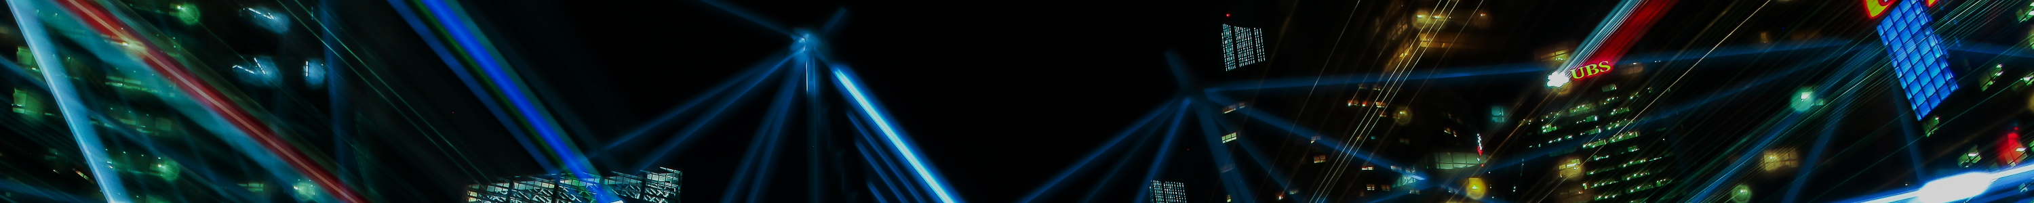
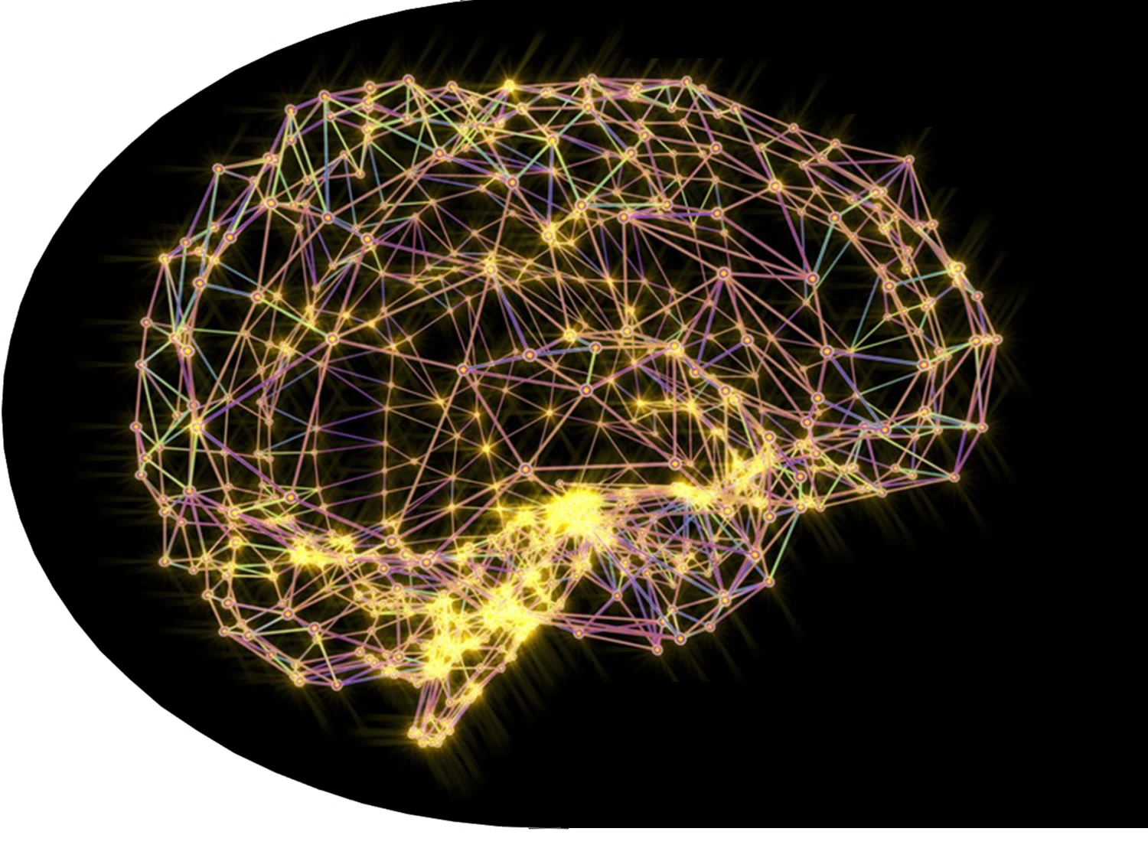

Система LPR
Аппаратно-программный комплекс внедряемый компанией Экосмарт - это совокупность аппаратных средств (камер при необходимости и серверного оборудования) и программное обеспечение, в основе которого лежит нейронная сеть с удобным пользовательским интерфейсом направленный на умную автоматизацию важного технологического процесса, который может включать использование машинного зрения, краткосрочного прогнозирования событий и другие технологии ИИ
Искусственная нейронная сеть — это продукт научных разработок в области искусственного интеллекта (ИИ), разработанный для интеллектуальной автоматизации и оптимизации того или иного рутинного процесса

Slide 3
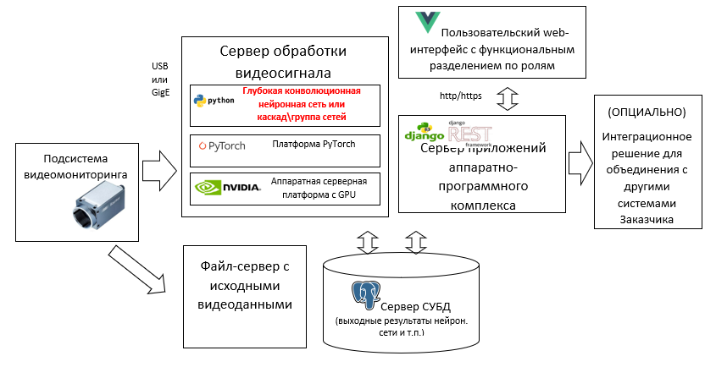
Структура системы LPR

Slide 4
Применение системы LPR
Области применения системы LPR обширна. Далее приведены несколько примеров использования LPR:
Интеллектуальная автоматизированная пропускная система
Учет времени и оплаты стоянки на платных парковках
Оповещение логистической системы о прибытии транспорта
Контроль безопасности на территории парковки и предприятия

Slide 5
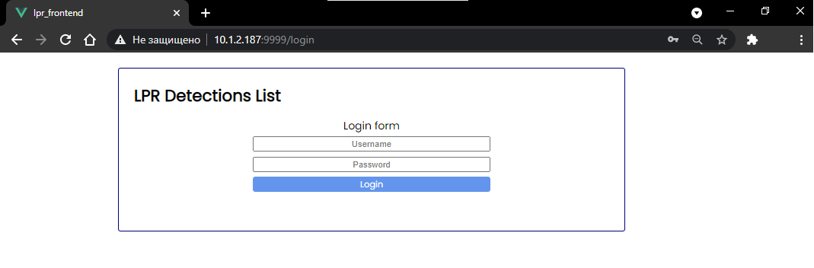
Пользовательский интерфейс
Страница авторизации
удобный пользовательский интерфейс системы позволяет разграничить пользователей по ролям с соответствующими правами доступа для оптимальной интеграции системы в существующие бизнесс-процессы.

Slide 6
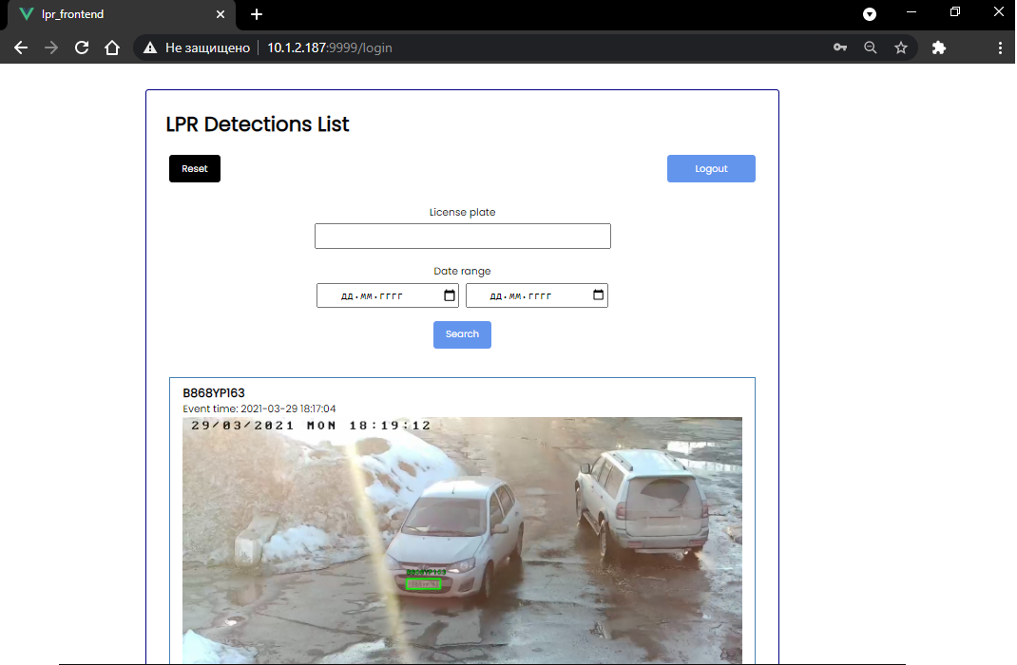
Пользовательский интерфейс
Страница формирования отчёта

Slide 7
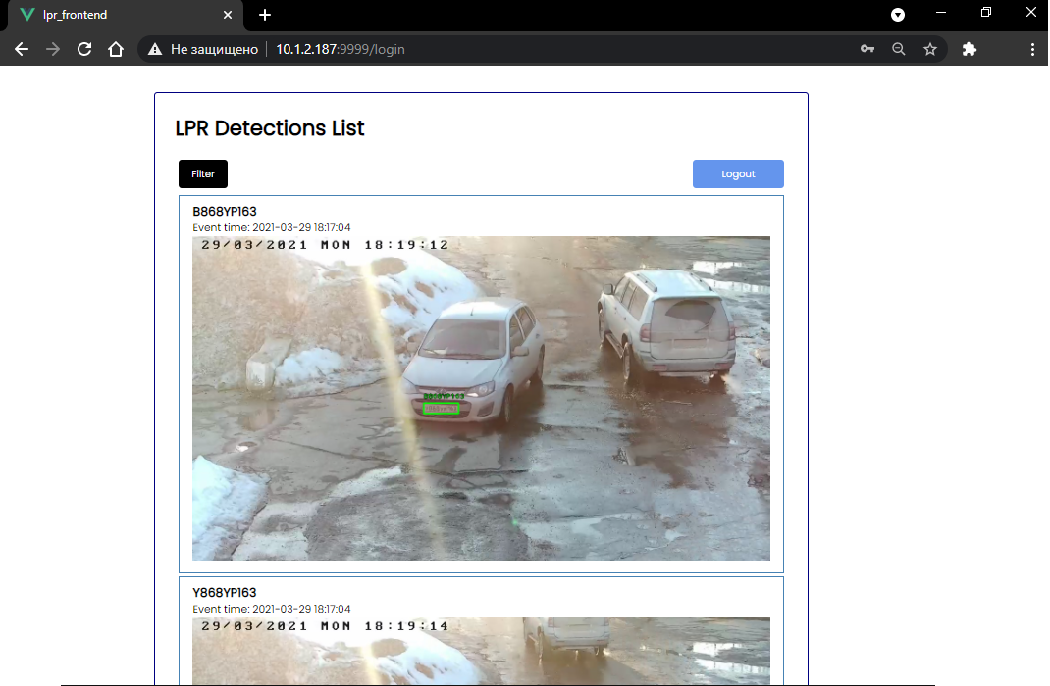
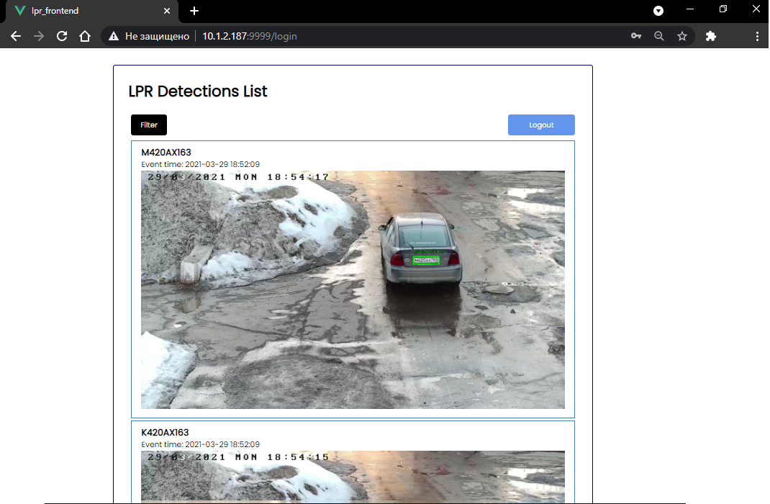
Пользовательский интерфейс
Страница c отчётом

Slide 8
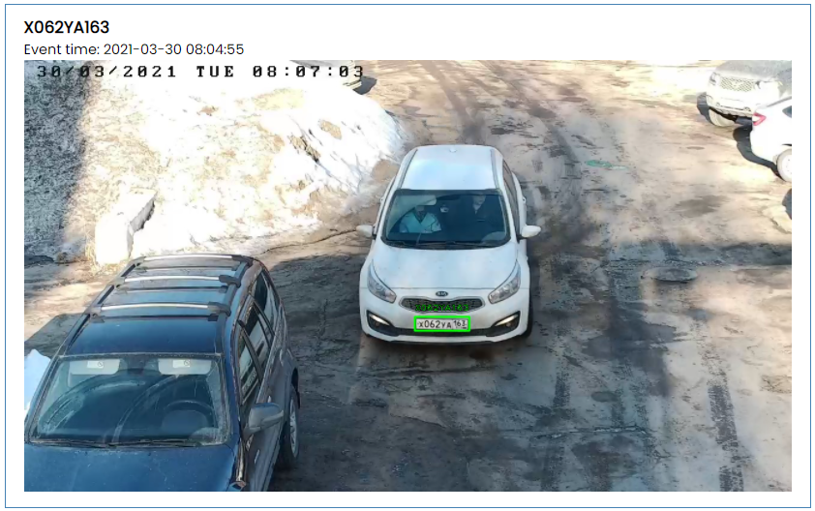
Примеры работы системы

Slide 9
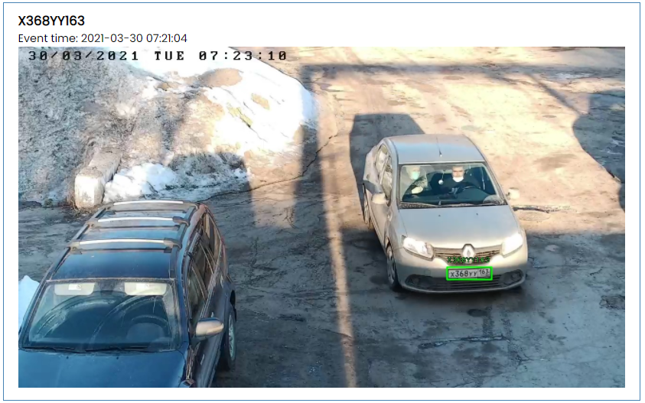
Примеры работы системы

Slide 10
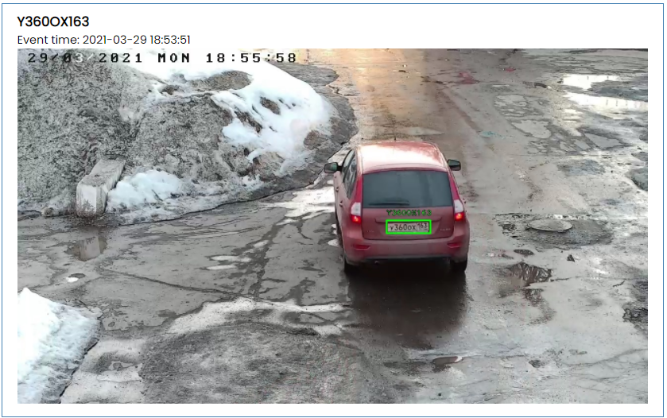
Примеры работы системы

Slide 11
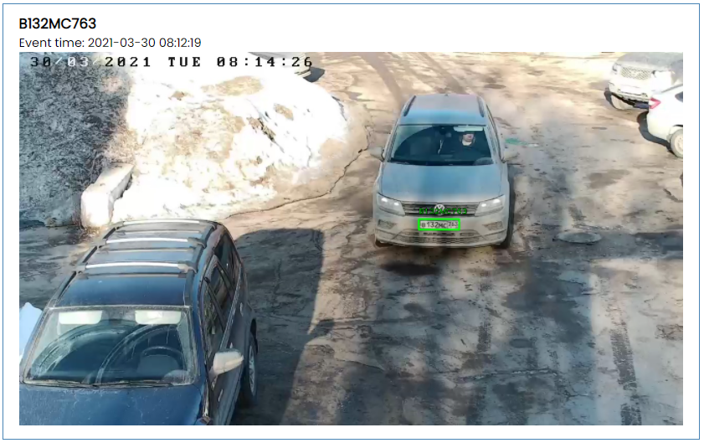
Примеры работы системы

Slide 12
Примет отчета

